Slide 1

اسم المقرر
مبادئ الرياضيات
QM.0606-105
استاذ المقرر
د/ أحمد محمد فرحان
جامعة الملك فيصل
عمادة التعلم الإلكتروني والتعليم عن بعد
1

Slide 2
المحاضرة (10)
النهايات و الاتصال

Slide 3
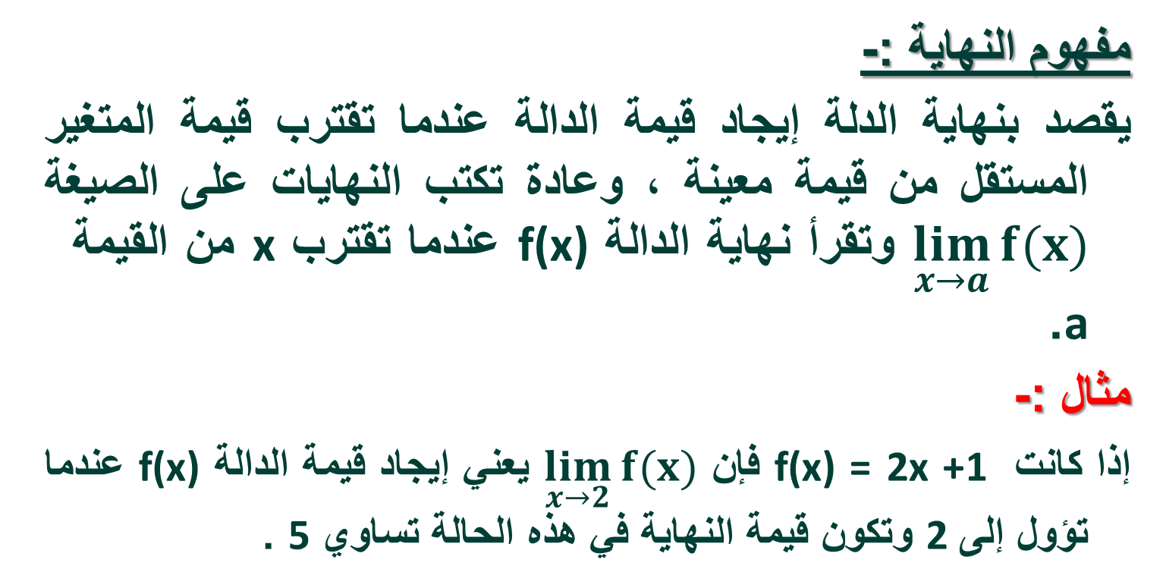
النهايات
مفهوم النهاية :-
يقصد بنهاية الدلة إيجاد قيمة الدالة عندما تقترب قيمة المتغير المستقل من قيمة معينة ، وعادة تكتب النهايات على الصيغة $\lim_{x→a}{f(x)}$ وتقرأ نهاية الدالة f(x) عندما تقترب x من القيمة a.
مثال :-
إذا كانت f(x) = 2x +1 فإن $\lim_{x→2}{f(x)}$ يعني إيجاد قيمة الدالة f(x) عندما تؤول إلى 2 وتكون قيمة النهاية في هذه الحالة تساوي 5 .

Slide 4
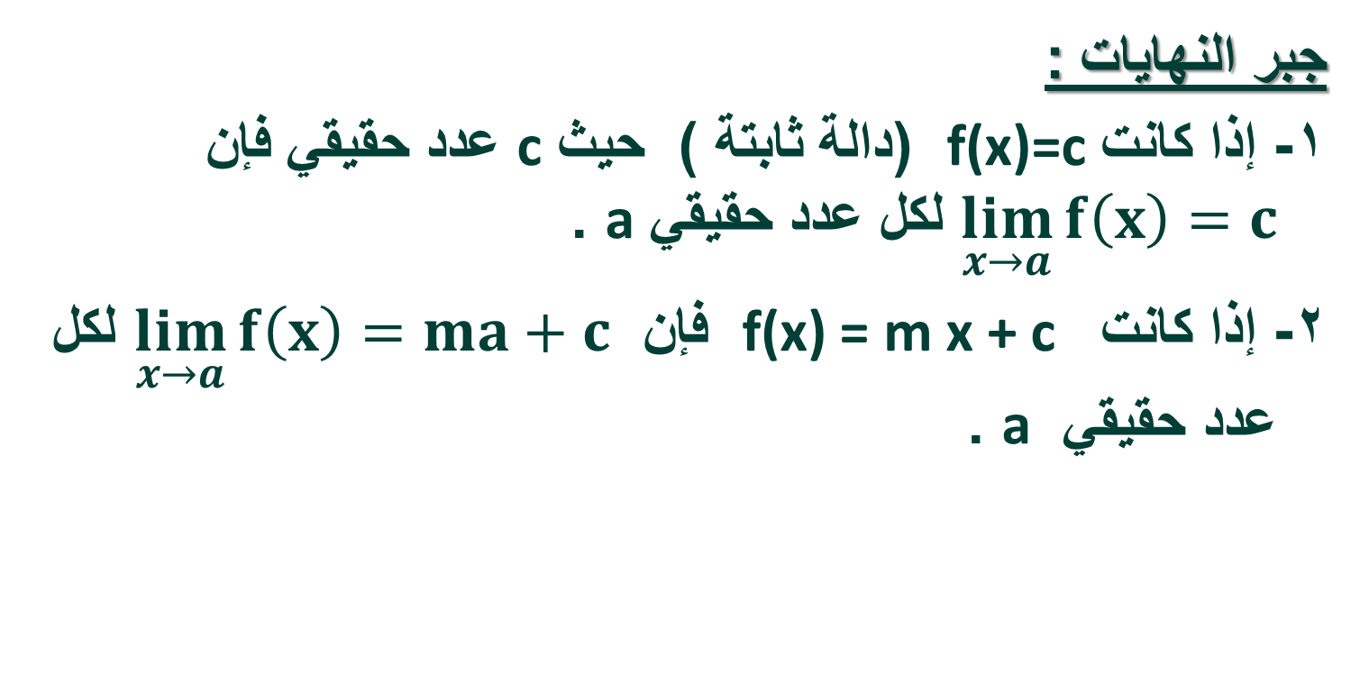
تابع النهايات :
جبر النهايات :
1- إذا كانت f(x)=c (دالة ثابتة ) حيث c عدد حقيقي فإن $\lim_{x→a}{f\left(x\right)=c}$ لكل عدد حقيقي a .
2- إذا كانت f(x) = m x + c فإن $\lim_{x→a}{f\left(x\right)=ma+c}$ لكل عدد حقيقي a .

Slide 5
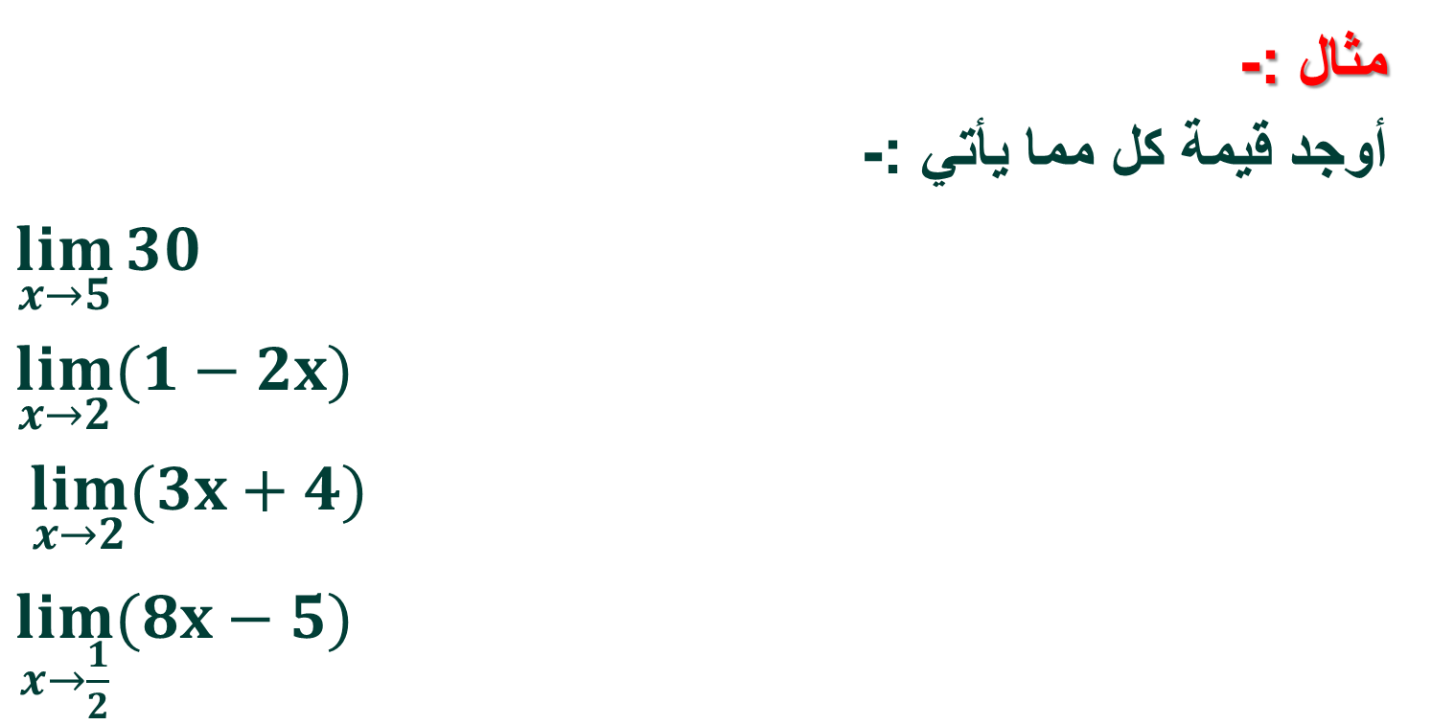
تابع النهايات :
مثال :-
أوجد قيمة كل مما يأتي :-
$\lim_{x→5}{30}$
$\lim_{x→2}{(1−2x)}$
$\lim_{x→2}{(3x+4)}$
$\lim_{x→\frac{1}{2}}{(8x−5)}$

Slide 6
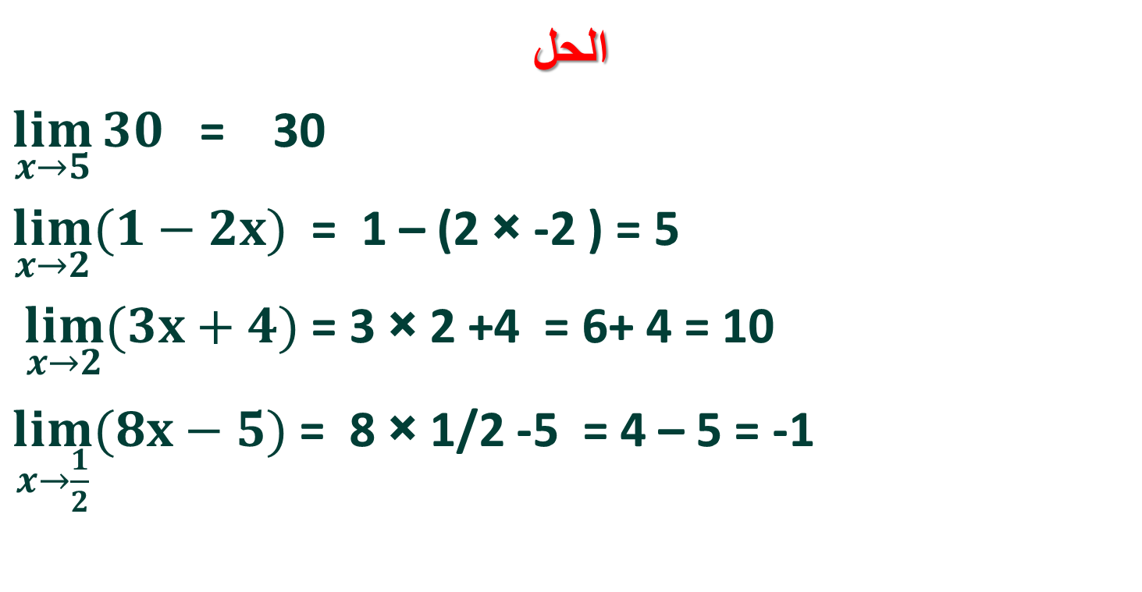
تابع النهايات :
الحل
$\lim_{x→5}{30}$ = 30
$\lim_{x→2}{(1−2x)}$ = 1 – (2 × -2 ) = 5
$\lim_{x→2}{(3x+4)}$ = 3 × 2 +4 = 6+ 4 = 10
$\lim_{x→\frac{1}{2}}{(8x−5)}$ = 8 × 1/2 -5 = 4 – 5 = -1

Slide 7
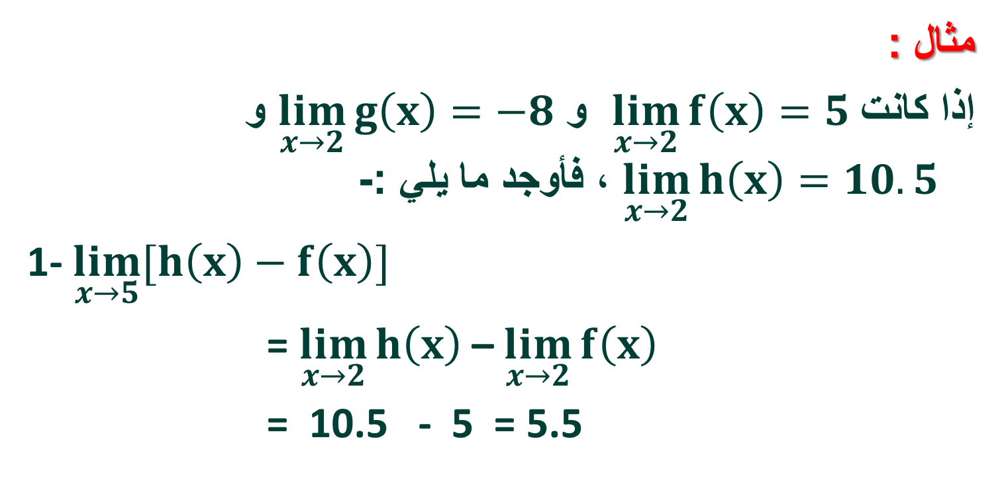
تابع : النهايات :
مثال :
إذا كانت $\lim_{x→2}{f\left(x\right)=5}$ و $\lim_{x→2}{g\left(x\right)=−8}$ و $\lim_{x→2}{h\left(x\right)=10.5}$ ، فأوجد ما يلي :-
1- $\lim_{x→5}{[h\left(x\right)−f\left(x\right)]}$
= $\lim_{x→2}{h\left(x\right)}$ – $\lim_{x→2}{f\left(x\right)}$
= 10.5 - 5 = 5.5

Slide 8
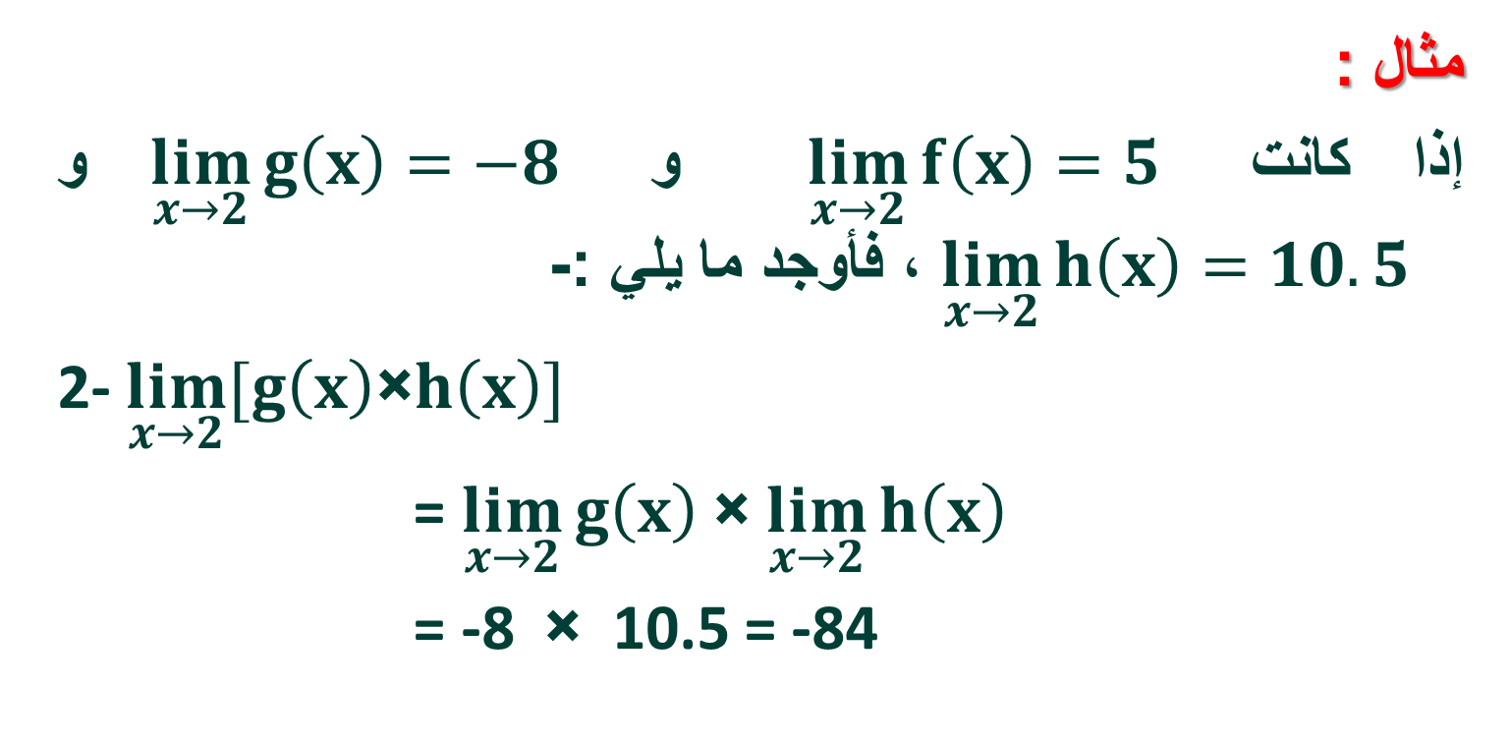
تابع : النهايات :
مثال :
إذا كانت $\lim_{x→2}{f\left(x\right)=5}$ و $\lim_{x→2}{g\left(x\right)=−8}$ و $\lim_{x→2}{h\left(x\right)=10.5}$ ، فأوجد ما يلي :-
2- $\lim_{x→2}{[g\left(x\right)\text{×}h\left(x\right)]}$
= $\lim_{x→2}{g\left(x\right)}$ × $\lim_{x→2}{h\left(x\right)}$
= -8 × 10.5 = -84

Slide 9
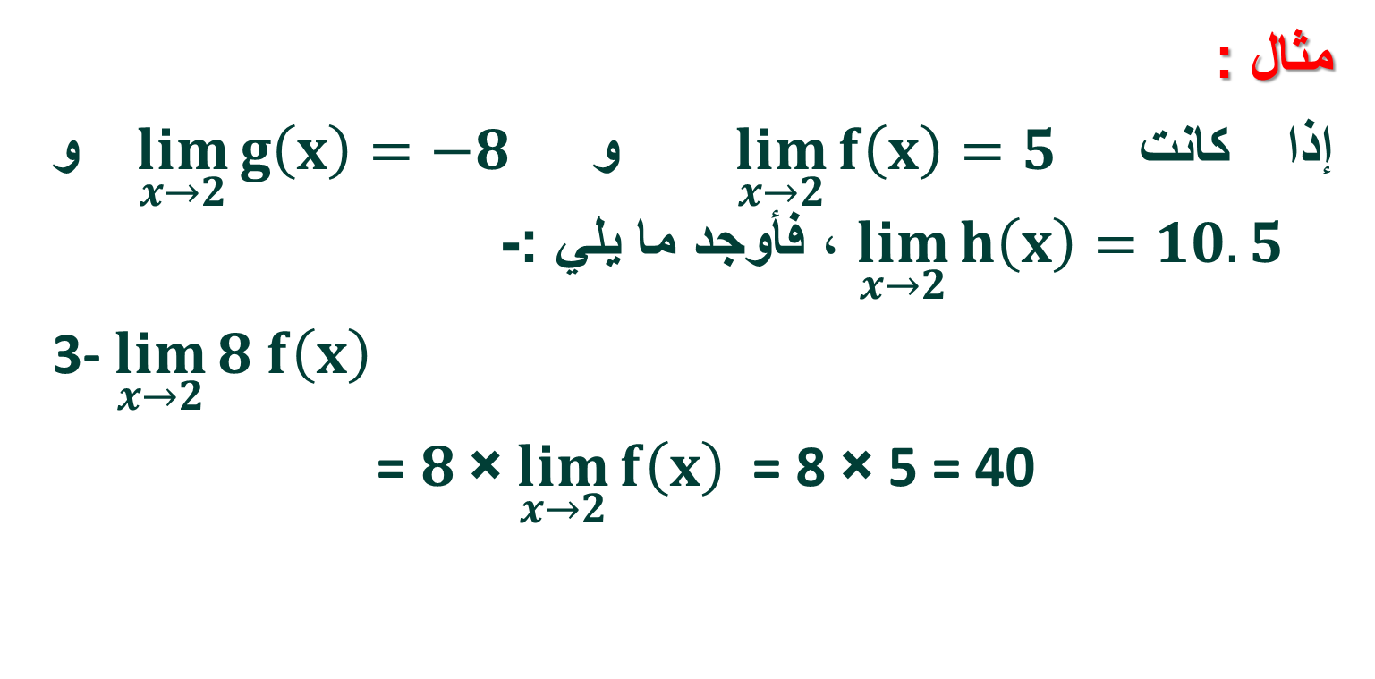
تابع : النهايات :
مثال :
إذا كانت $\lim_{x→2}{f\left(x\right)=5}$ و $\lim_{x→2}{g\left(x\right)=−8}$ و $\lim_{x→2}{h\left(x\right)=10.5}$ ، فأوجد ما يلي :-
3- $\lim_{x→2}{8 f\left(x\right)}$
= $8$× $\lim_{x→2}{f\left(x\right)}$ = 8 × 5 = 40

Slide 10
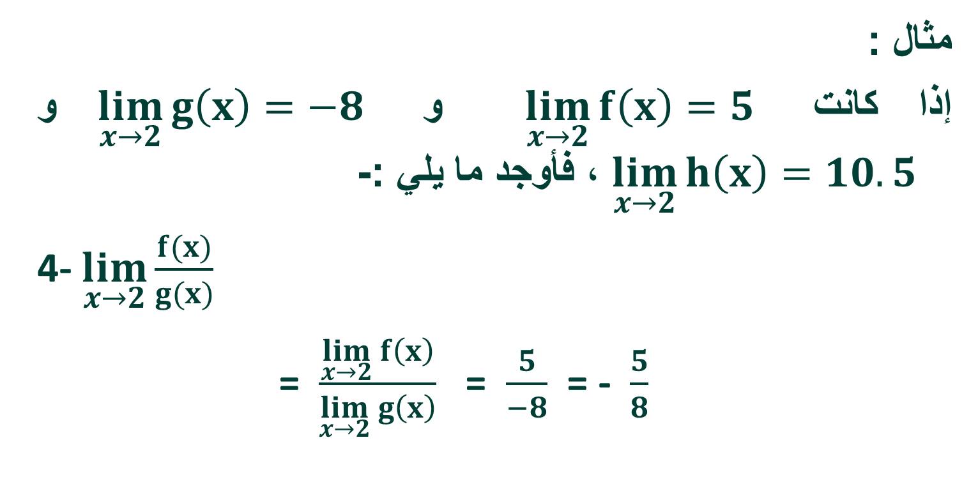
تابع : النهايات :
مثال :
إذا كانت $\lim_{x→2}{f\left(x\right)=5}$ و $\lim_{x→2}{g\left(x\right)=−8}$ و $\lim_{x→2}{h\left(x\right)=10.5}$ ، فأوجد ما يلي :-
4- $\lim_{x→2}{\frac{f(x)}{g(x)}}$
= $\frac{\lim_{x→2}{f\left(x\right)}}{\lim_{x→2}{g\left(x\right)}}$ = $\frac{5}{−8}$ = - $\frac{5}{8}$

Slide 11
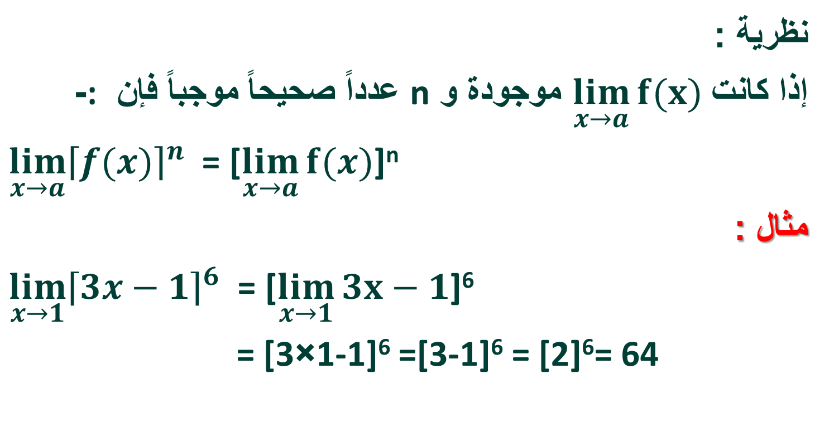
تابع النهايات :
نظرية :
إذا كانت $\lim_{x→a}{f(x)}$موجودة و n عدداً صحيحاً موجباً فإن :-
$\lim_{x→a}{{\left\lceil f(x)\right\rceil }^{n}}$ = [$\lim_{x→a}{f(x)}$]^{n}
مثال :
$\lim_{x→1}{{\left\lceil 3x−1\right\rceil }^{6}}$ = [$\lim_{x→1}{3x−1}$]⁶
= [3×1-1]⁶ =[3-1]⁶ = [2]⁶= 64

Slide 12
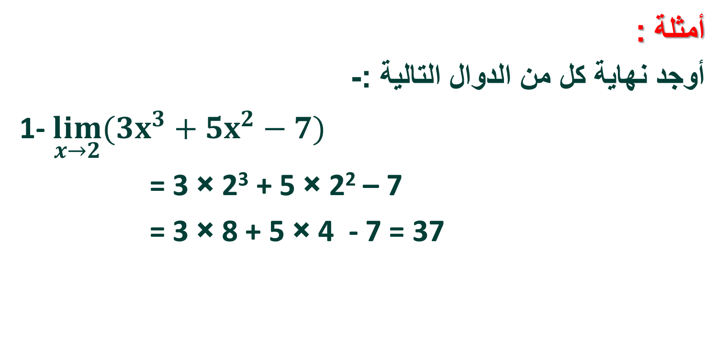
تابع النهايات :
أمثلة :
أوجد نهاية كل من الدوال التالية :-
1- $\lim_{x→2}{(3x^{3}+5x^{2}−7)}$
= 3 × 2³ + 5 × 2² – 7
= 3 × 8 + 5 × 4 - 7 = 37

Slide 13
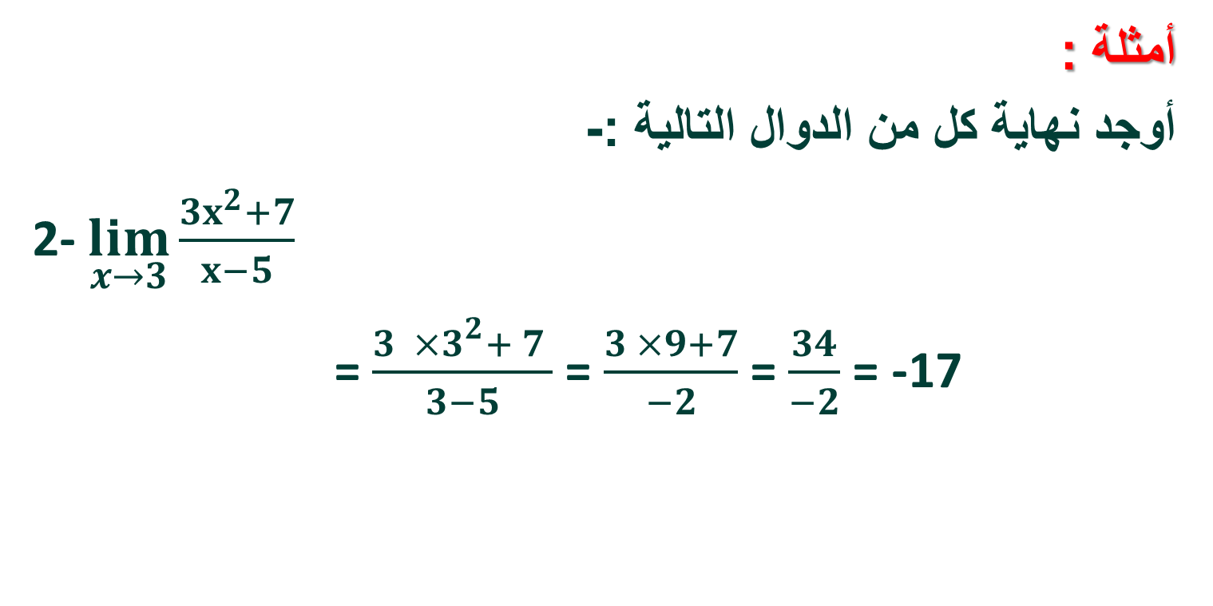
تابع النهايات :
أمثلة :
أوجد نهاية كل من الدوال التالية :-
2- $\lim_{x→3}{\frac{3x^{2}+7}{x−5}}$
= $\frac{3 ×3^{2}+ 7 }{3−5}$ = $\frac{3 ×9+7}{−2}$ = $\frac{34}{−2}$ = -17

Slide 14
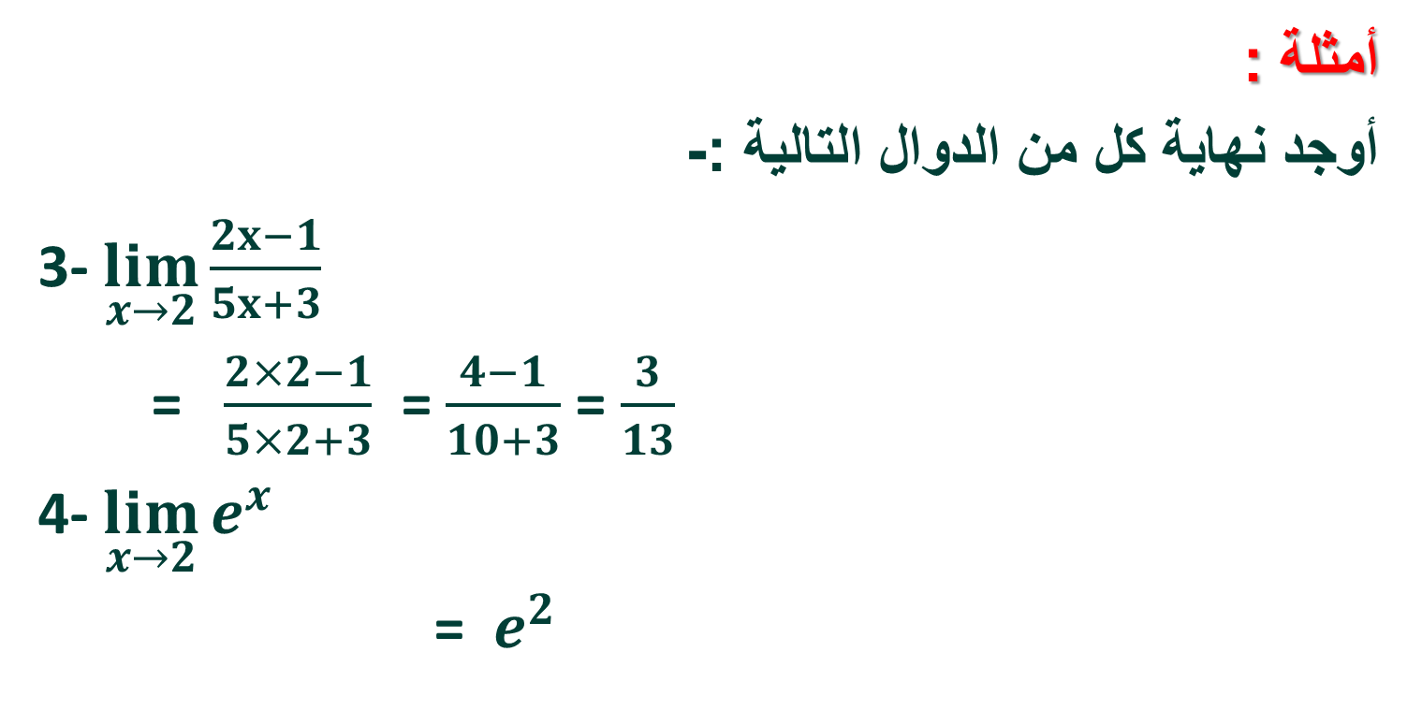
تابع النهايات :
أمثلة :
أوجد نهاية كل من الدوال التالية :-
3- $\lim_{x→2}{\frac{2x−1}{5x+3}}$
= $\frac{2×2−1}{5×2+3}$ = $\frac{4−1}{10+3}$ = $\frac{3}{13}$
4- $\lim_{x→2}{e^{x}}$
= $e^{2}$

Slide 15
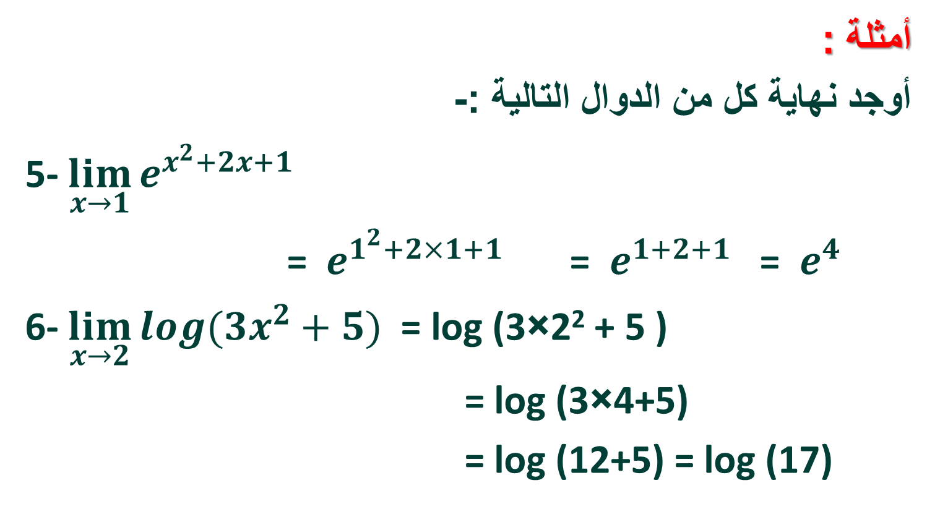
تابع النهايات :
أمثلة :
أوجد نهاية كل من الدوال التالية :-
5- $\lim_{x→1}{e^{x^{2}+2x+1}}$
= $e^{1^{2}+2×1+1}$ = $e^{1+2+1}$ = $e^{4}$
6- $\lim_{x→2}{log(3x^{2}+5)}$ = log (3×2² + 5 )
= log (3×4+5)
= log (12+5) = log (17)

Slide 16
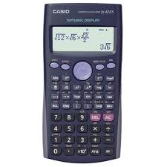
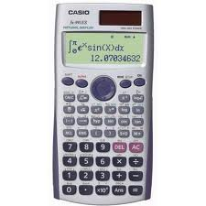
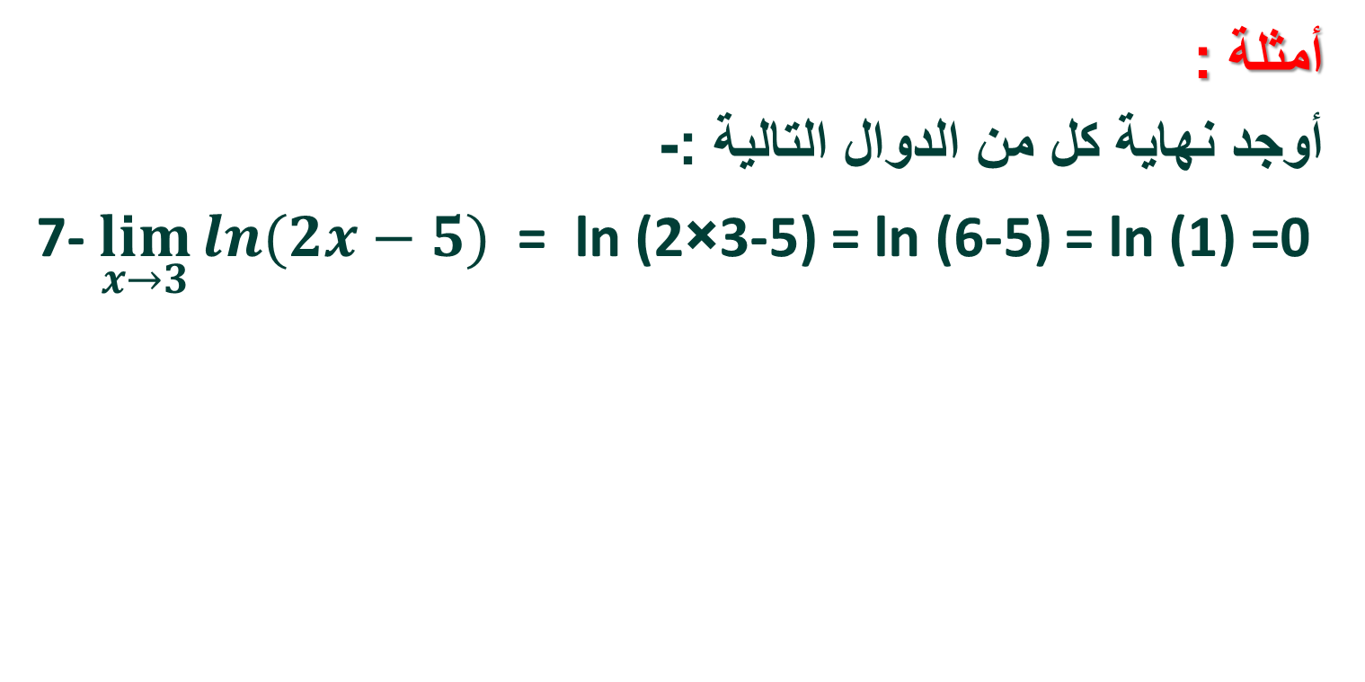
تابع النهايات :
أمثلة :
أوجد نهاية كل من الدوال التالية :-
7- $\lim_{x→3}{ln(2x−5)}$ = ln (2×3-5) = ln (6-5) = ln (1) =0

Slide 17
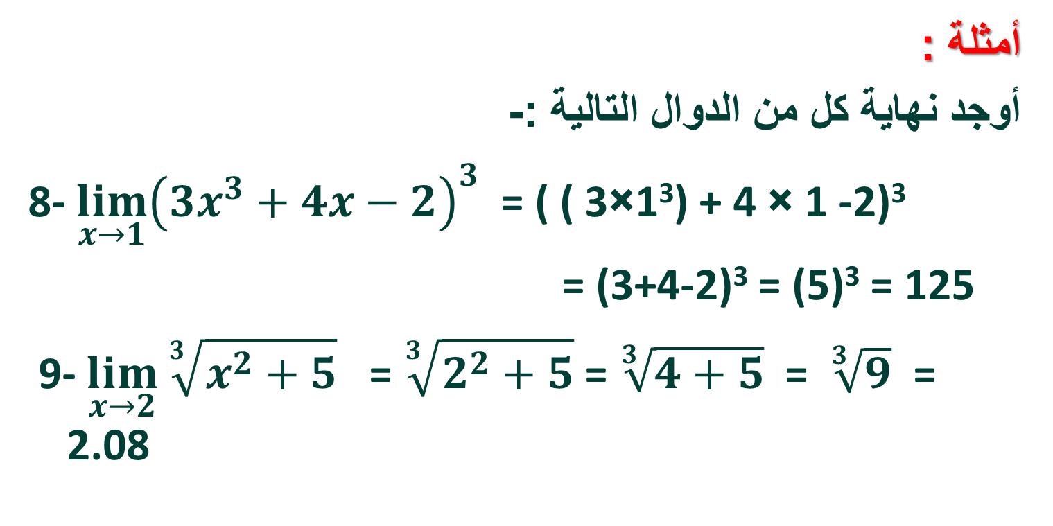
تابع النهايات :
أمثلة :
أوجد نهاية كل من الدوال التالية :-
8- $\lim_{x→1}{{\left(3x^{3}+4x−2\right)}^{3}}$ = ( ( 3×1³) + 4 × 1 -2)³
= (3+4-2)³ = (5)³ = 125
9- $\lim_{x→2}{\sqrt[3]{x^{2}+5}}$ = $\sqrt[3]{2^{2}+5}$ = $\sqrt[3]{4+5}$ = $\sqrt[3]{9}$ = 2.08

Slide 18
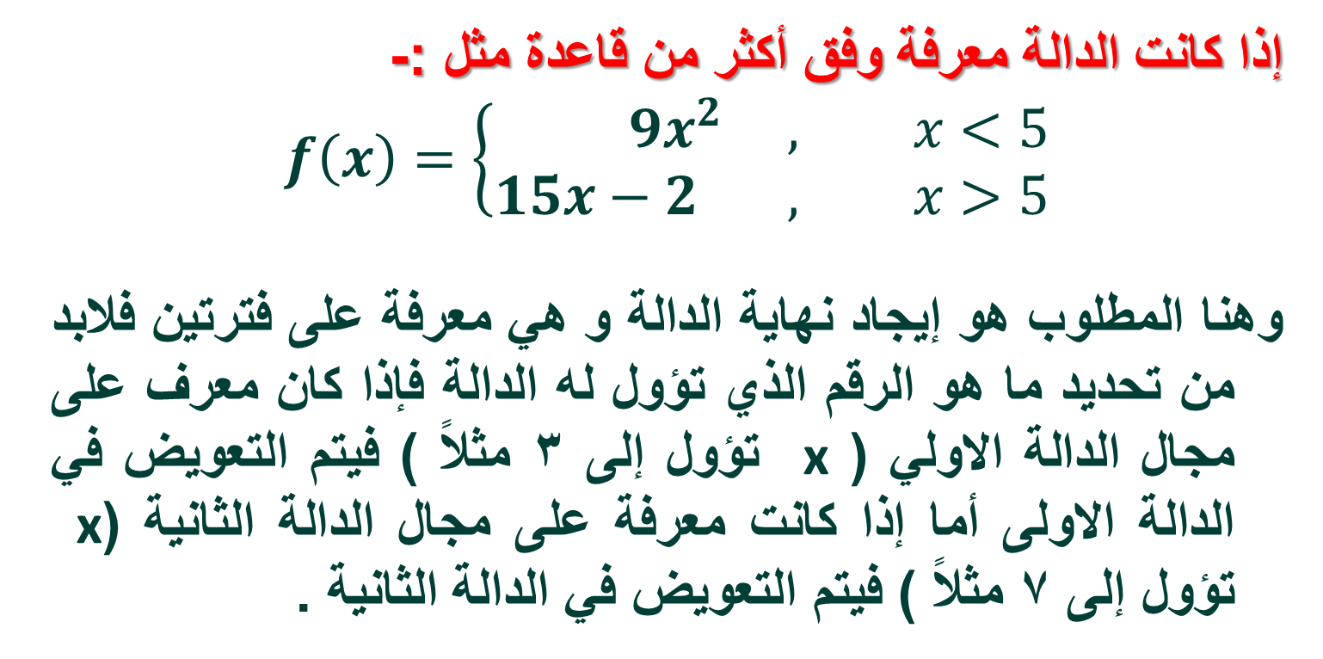
تابع النهايات :
إذا كانت الدالة معرفة وفق أكثر من قاعدة مثل :-
$$f\left(x\right)=\left\{\begin{aligned}9x^{2} , &x<5 \\ 15x−2 , &x>5\end{aligned}\right.$$
وهنا المطلوب هو إيجاد نهاية الدالة و هي معرفة على فترتين فلابد من تحديد ما هو الرقم الذي تؤول له الدالة فإذا كان معرف على مجال الدالة الاولي ( x تؤول إلى 3مثلاً ) فيتم التعويض في الدالة الاولى أما إذا كانت معرفة على مجال الدالة الثانية ( x تؤول إلى 7مثلاً ) فيتم التعويض في الدالة الثانية .

Slide 19
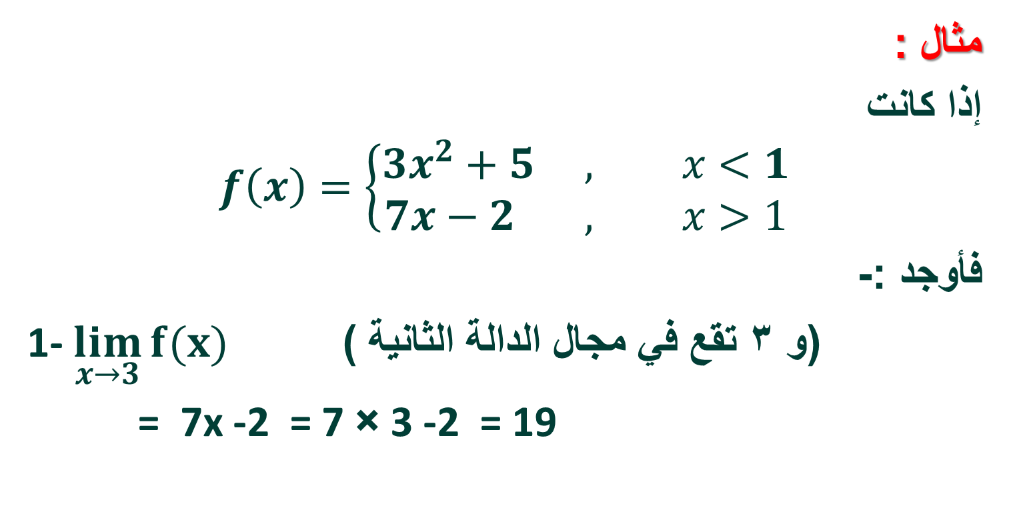
تابع النهايات :-
مثال :
إذا كانت
$$f\left(x\right)=\left\{\begin{aligned}3x^{2}+5 , &x<1 \\ 7x−2 , &x>1\end{aligned}\right.$$
فأوجد :-
1- $\lim_{x→3}{f(x)}$(و 3 تقع في مجال الدالة الثانية )
= 7x -2 = 7 × 3 -2 = 19

Slide 20
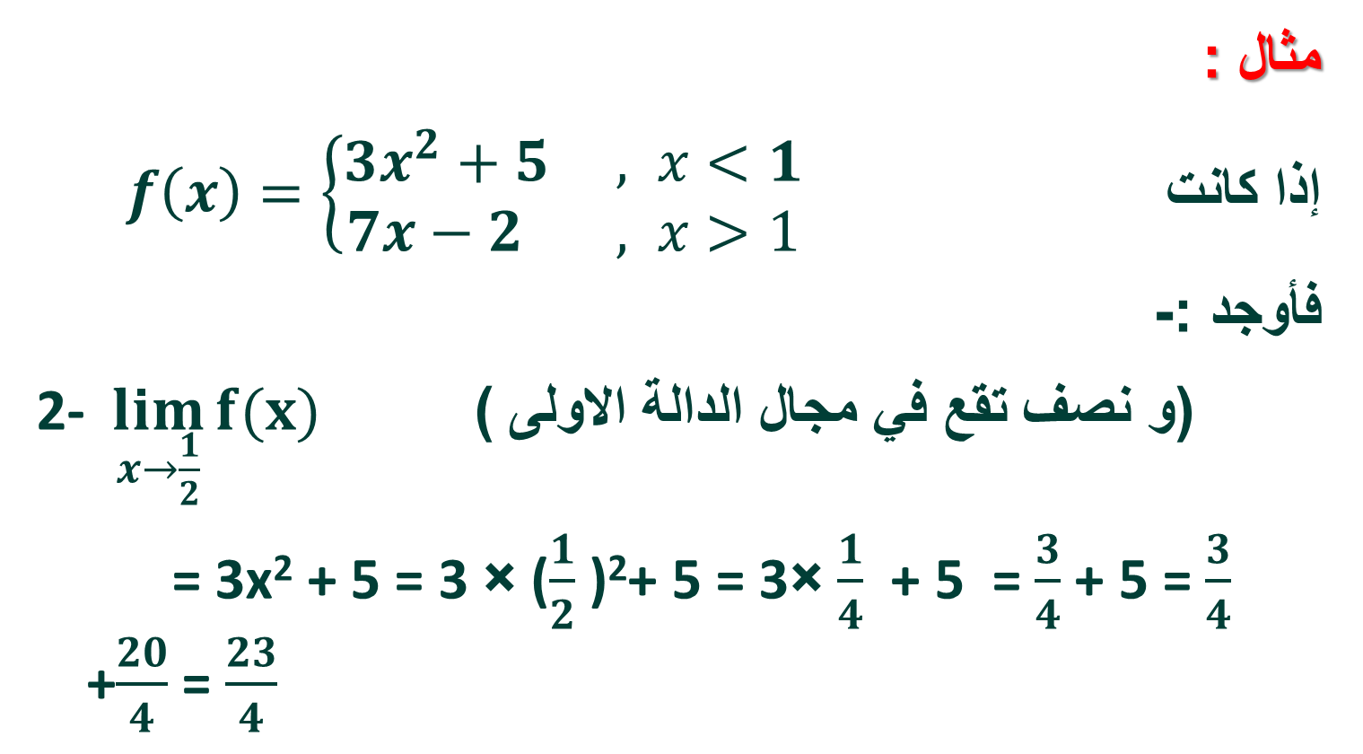
تابع النهايات :-
مثال :
إذا كانت$f\left(x\right)=\left\{\begin{aligned}3x^{2}+5 , &x<1 \\ 7x−2 , &x>1\end{aligned}\right.$
فأوجد :-
2- $\lim_{x→\frac{1}{2}}{f(x)}$(و نصف تقع في مجال الدالة الاولى )
= 3x² + 5 = 3 × ($\frac{1}{2}$ )²+ 5 = 3× $\frac{1}{4}$ + 5 = $\frac{3}{4}$ + 5 = $\frac{3}{4}$ +$\frac{20}{4}$ = $\frac{23}{4}$

Slide 21
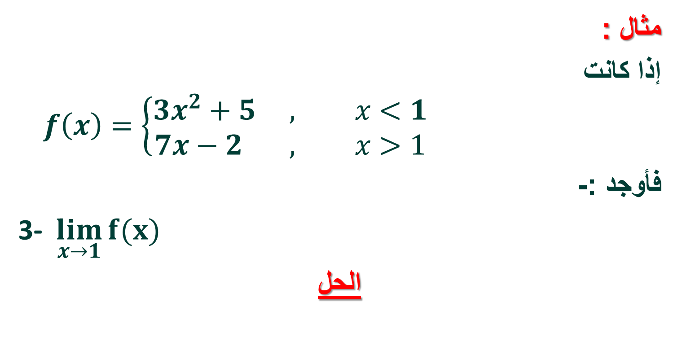
تابع النهايات :-
مثال :
إذا كانت
$$f\left(x\right)=\left\{\begin{aligned}3x^{2}+5 , &x<1 \\ 7x−2 , &x>1\end{aligned}\right.$$
فأوجد :-
3- $\lim_{x→1}{f(x)}$
الحل

Slide 22
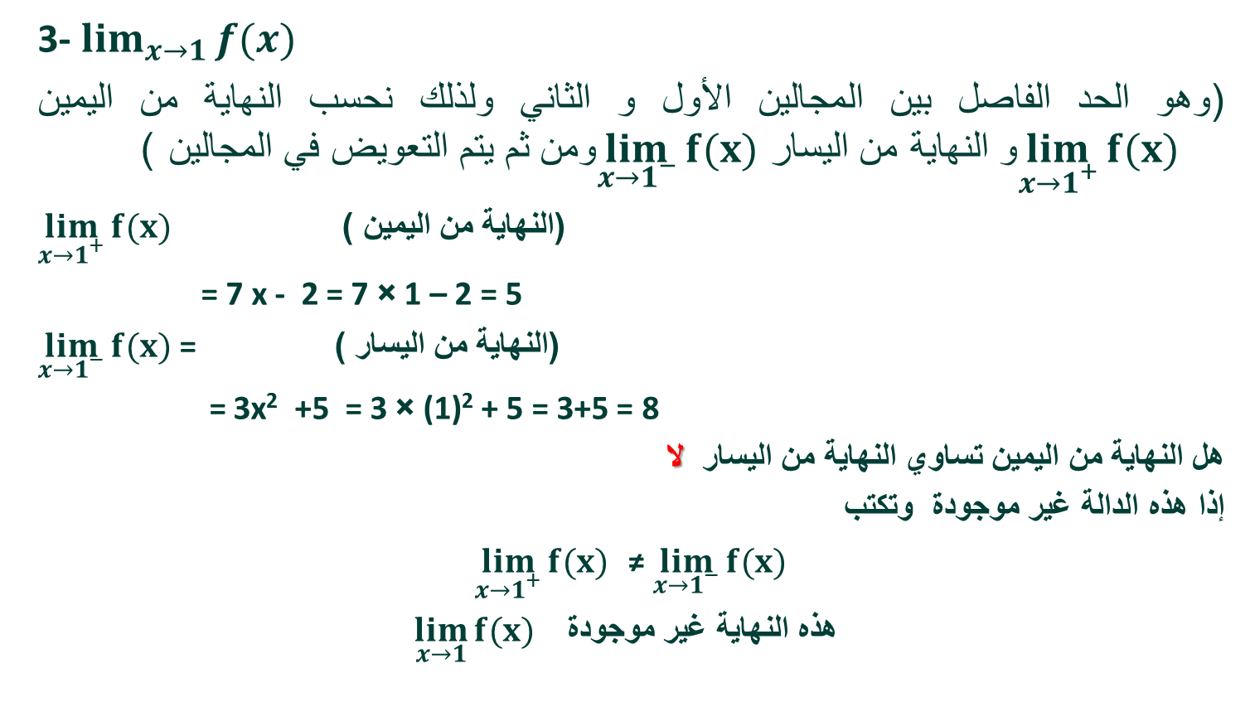

$$f\left(x\right)=\left\{\begin{aligned}3x^{2}+5 , &x<1 \\ 7x−2 , &x>1\end{aligned}\right.$$
3- $\lim_{x→1}{f(x)}$
(وهو الحد الفاصل بين المجالين الأول و الثاني ولذلك نحسب النهاية من اليمين $\lim_{x→1^{+}}{f(x)}$و النهاية من اليسار $\lim_{x→1^{−}}{f(x)}$ومن ثم يتم التعويض في المجالين )
$\lim_{x→1^{+}}{f(x)}$(النهاية من اليمين )
= 7 x - 2 = 7 × 1 – 2 = 5
$\lim_{x→1^{−}}{f(x)}$ = (النهاية من اليسار )
= 3x² +5 = 3 × (1)² + 5 = 3+5 = 8
هل النهاية من اليمين تساوي النهاية من اليسار لا
إذا هذه الدالة غير موجودة وتكتب
$\lim_{x→1^{+}}{f(x)}$≠ $\lim_{x→1^{−}}{f(x)}$
$\lim_{x→1}{f(x)}$ هذه النهاية غير موجودة

Slide 23
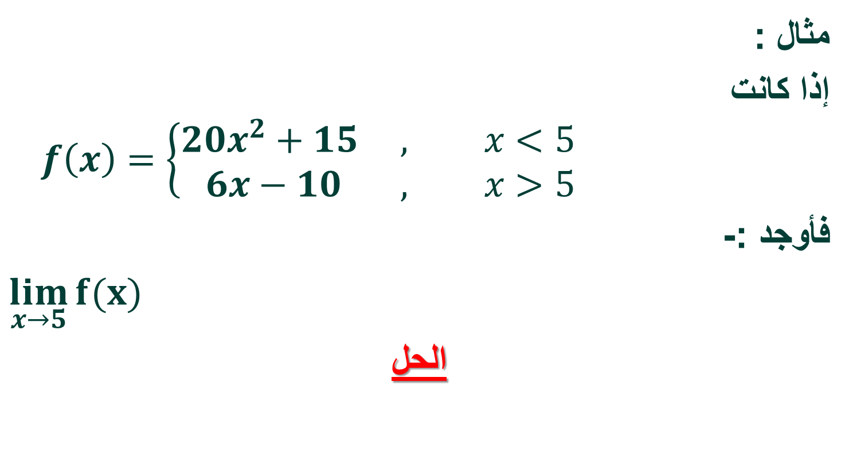
تابع النهايات :-
مثال :
إذا كانت
$$f\left(x\right)=\left\{\begin{aligned}20x^{2}+15 , &x<5 \\ 6x−10 , &x>5\end{aligned}\right.$$
فأوجد :-
$\lim_{x→5}{f(x)}$
الحل

Slide 24
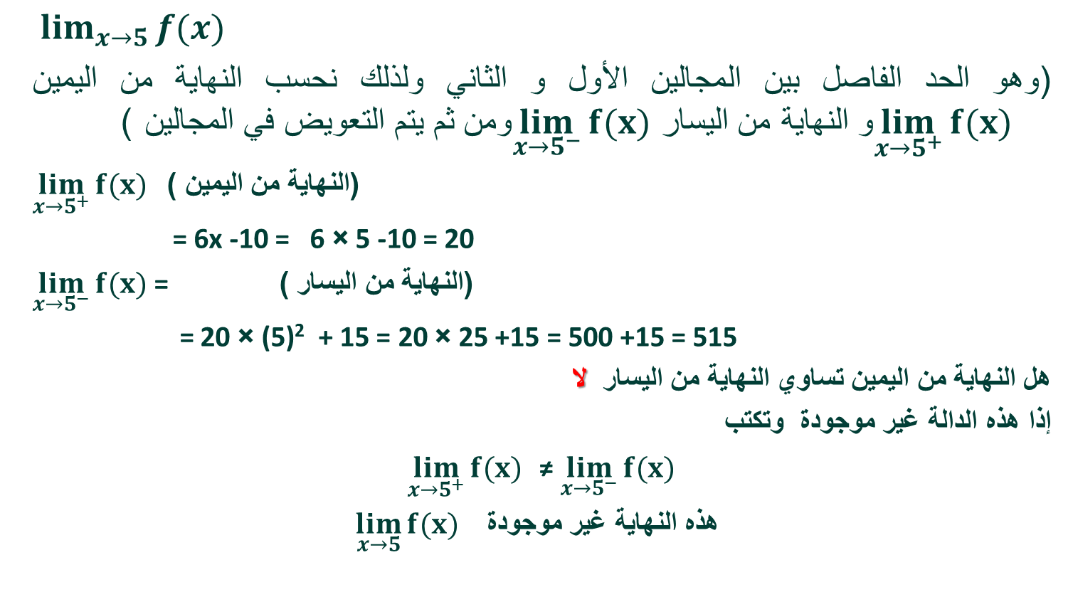

$$f\left(x\right)=\left\{\begin{aligned}20x^{2}+15 , &x<5 \\ 6x−10 , &x>5\end{aligned}\right.$$
$\lim_{x→5}{f(x)}$
(وهو الحد الفاصل بين المجالين الأول و الثاني ولذلك نحسب النهاية من اليمين $\lim_{x→5^{+}}{f(x)}$و النهاية من اليسار $\lim_{x→5^{−}}{f(x)}$ومن ثم يتم التعويض في المجالين )
$\lim_{x→5^{+}}{f(x)}$(النهاية من اليمين )
= 6x -10 = 6 × 5 -10 = 20
$\lim_{x→5^{−}}{f(x)}$ = (النهاية من اليسار )
= 20 × (5)² + 15 = 20 × 25 +15 = 500 +15 = 515
هل النهاية من اليمين تساوي النهاية من اليسار لا
إذا هذه الدالة غير موجودة وتكتب
$\lim_{x→5^{+}}{f(x)}$≠ $\lim_{x→5^{−}}{f(x)}$
$\lim_{x→5}{f(x)}$ هذه النهاية غير موجودة

Slide 25
الاتصال :-
تعريف :
يقال للدالة f(x) متصلة في النقطة a إذا تحققت الشروط التالية :-
1- لابد و أن تكون الدالة معرفة عند هذه النقطة أي تنتمي إلى R.
2- لا بد وأن تكون النهاية موجودة أي النهاية من اليمين تساوي النهاية من اليسار .
3- لابد و أن تكون نتيجة الشرط الاول مساوي للشرط الثاني أي قيمة الدالة وقيمة النهاية متساويتان .
لا تنسى : الدالة نفسها – النهاية من اليمين – النهاية من اليسار

Slide 26
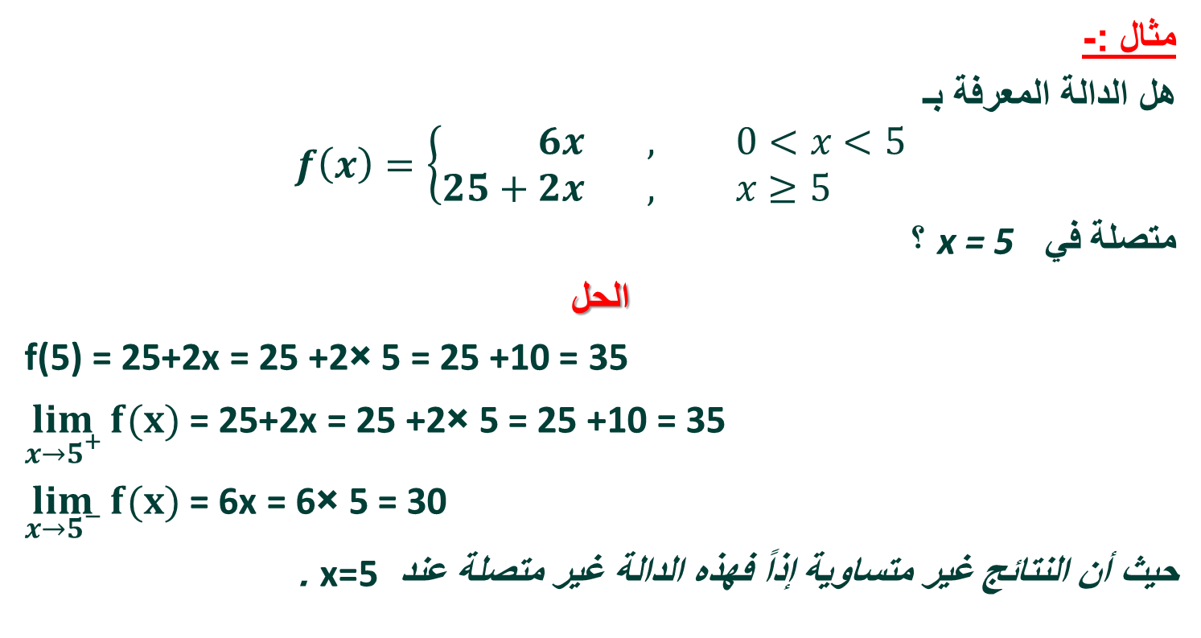
الاتصال :-
مثال :-
هل الدالة المعرفة بـ
$$f\left(x\right)=\left\{\begin{aligned}6x , &0<x<5 \\ 25+2x , &x≥5\end{aligned}\right.$$
متصلة في x = 5 ؟
الحل
f(5) = 25+2x = 25 +2× 5 = 25 +10 = 35
$\lim_{x→5^{+}}{f(x)}$ = 25+2x = 25 +2× 5 = 25 +10 = 35
$\lim_{x→5^{−}}{f(x)}$ = 6x = 6× 5 = 30
حيث أن النتائج غير متساوية إذاً فهذه الدالة غير متصلة عند x=5 .

Slide 27
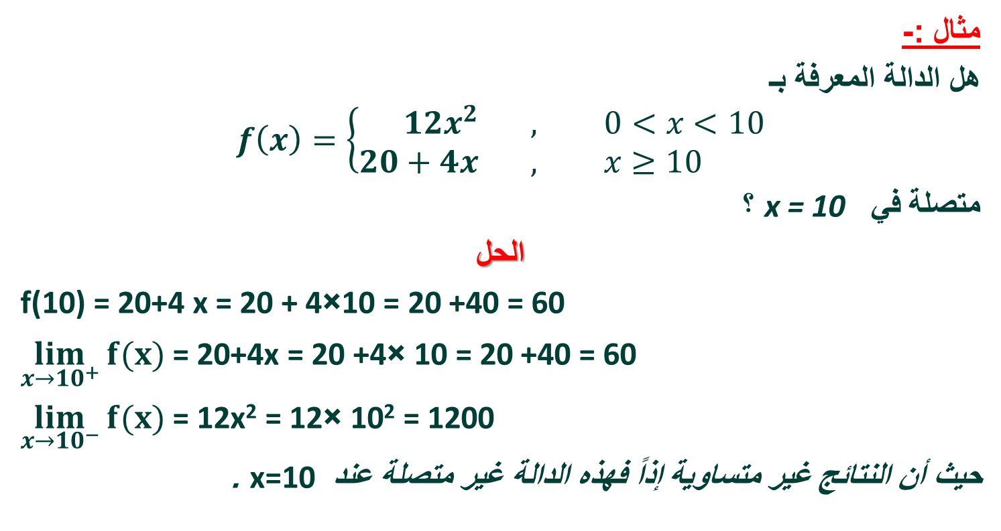
الاتصال :-
مثال :-
هل الدالة المعرفة بـ
$$f\left(x\right)=\left\{\begin{aligned}12x^{2} , &0<x<10 \\ 20+4x , &x≥10\end{aligned}\right.$$
متصلة في x = 10 ؟
الحل
f(10) = 20+4 x = 20 + 4×10 = 20 +40 = 60
$\lim_{x→{10}^{+}}{f(x)}$ = 20+4x = 20 +4× 10 = 20 +40 = 60
$\lim_{x→{10}^{−}}{f(x)}$ = 12x²= 12× 10²= 1200
حيث أن النتائج غير متساوية إذاً فهذه الدالة غير متصلة عند x=10 .

Slide 28
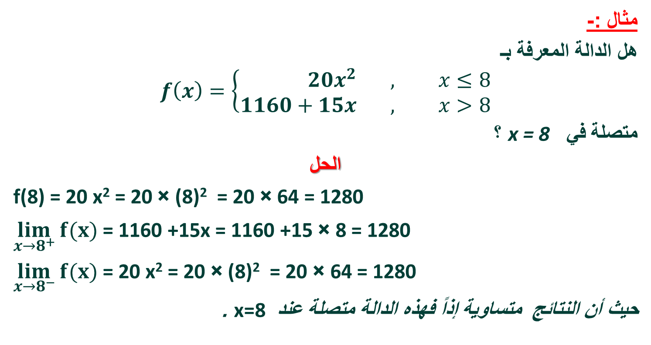
الاتصال :-
مثال :-
هل الدالة المعرفة بـ
$$f\left(x\right)=\left\{\begin{aligned}20x^{2} , &x≤8 \\ 1160+15x , &x>8\end{aligned}\right.$$
متصلة في x = 8 ؟
الحل
f(8) = 20 x² = 20 × (8)² = 20× 64 = 1280
$\lim_{x→8^{+}}{f(x)}$ = 1160 +15x = 1160 +15 × 8 = 1280
$\lim_{x→8^{−}}{f(x)}$ = 20 x² = 20 × (8)² = 20 × 64 = 1280
حيث أن النتائج متساوية إذاً فهذه الدالة متصلة عند x=8 .

Slide 29
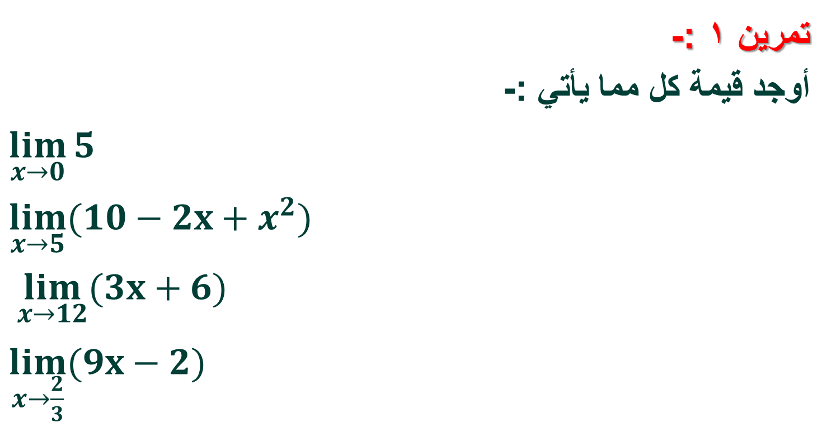
تمارين الواجب :-
تمرين 1 :-
أوجد قيمة كل مما يأتي :-
$\lim_{x→0}{5}$
$\lim_{x→5}{(10−2x+x^{2})}$
$\lim_{x→12}{(3x+6)}$
$\lim_{x→\frac{2}{3}}{(9x−2)}$

Slide 30
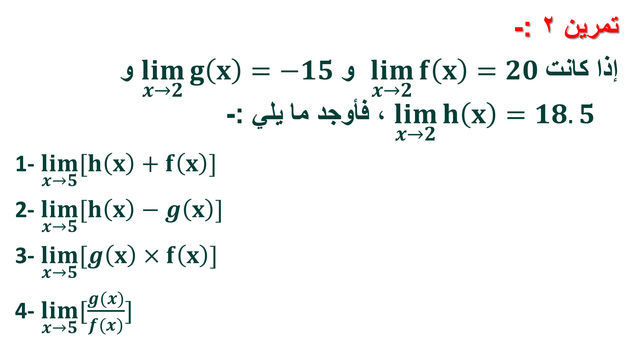
تمارين الواجب :-
تمرين 2 :-
إذا كانت $\lim_{x→2}{f\left(x\right)=20}$ و $\lim_{x→2}{g\left(x\right)=−15}$ و $\lim_{x→2}{h\left(x\right)=18.5}$ ، فأوجد ما يلي :-
1- $\lim_{x→5}{[h\left(x\right)+f\left(x\right)]}$
2- $\lim_{x→5}{[h\left(x\right)−g\left(x\right)]}$
3- $\lim_{x→5}{[g\left(x\right)×f\left(x\right)]}$
4- $\lim_{x→5}{[\frac{g(x)}{f(x)}]}$

Slide 31
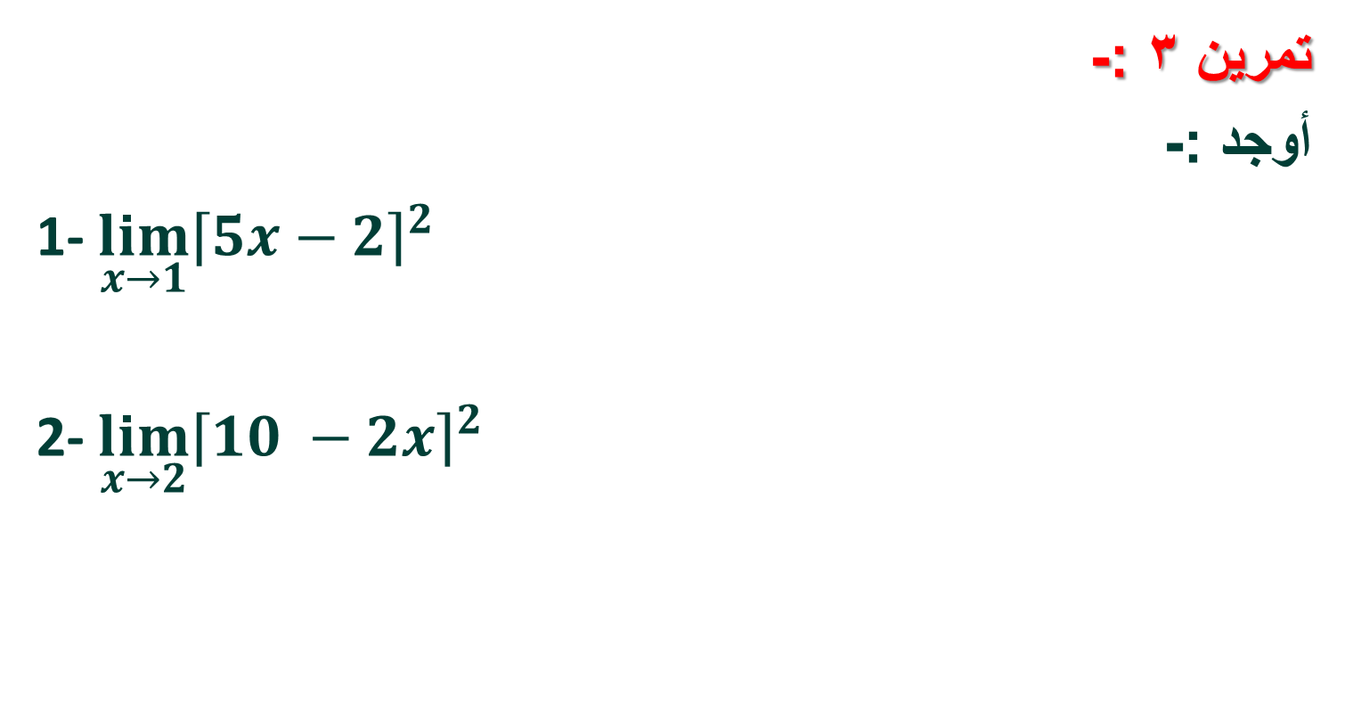
تمارين الواجب :-
تمرين 3 :-
أوجد :-
1- $\lim_{x→1}{{\left\lceil 5x−2\right\rceil }^{2}}$
2- $\lim_{x→2}{{\left\lceil 10 −2x\right\rceil }^{2}}$

Slide 32
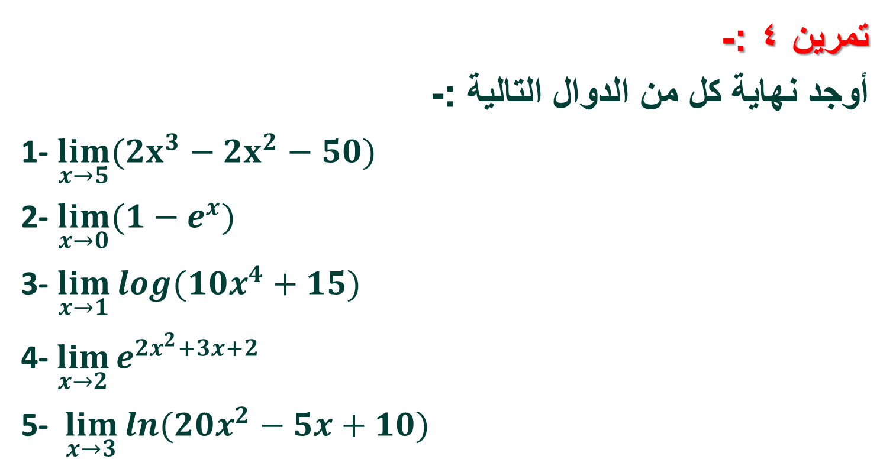
تمارين الواجب :-
تمرين 4 :-
أوجد نهاية كل من الدوال التالية :-
1- $\lim_{x→5}{(2x^{3}−2x^{2}−50)}$
2- $\lim_{x→0}{{(1−e}^{x})}$
3- $\lim_{x→1}{log(10x^{4}+15)}$
4-$\lim_{x→2}{e^{{2x}^{2}+3x+2}}$
5- $\lim_{x→3}{ln(20x^{2}−5x+10)}$

Slide 33
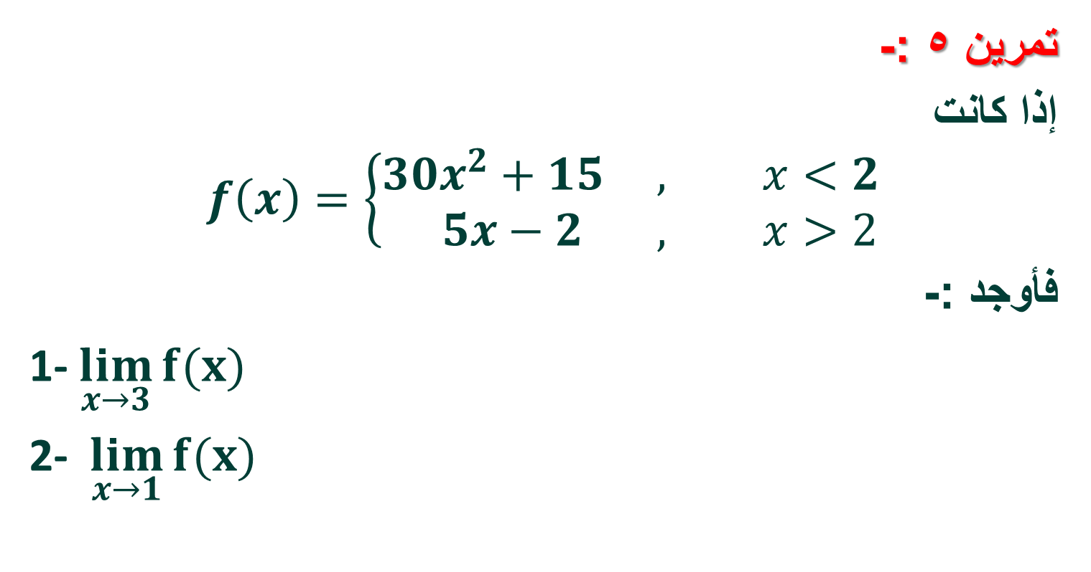
تمارين الواجب :-
تمرين 5 :-
إذا كانت
$$f\left(x\right)=\left\{\begin{aligned}30x^{2}+15 , &x<2 \\ 5x−2 , &x>2\end{aligned}\right.$$
فأوجد :-
1- $\lim_{x→3}{f(x)}$
2- $\lim_{x→1}{f(x)}$

Slide 34
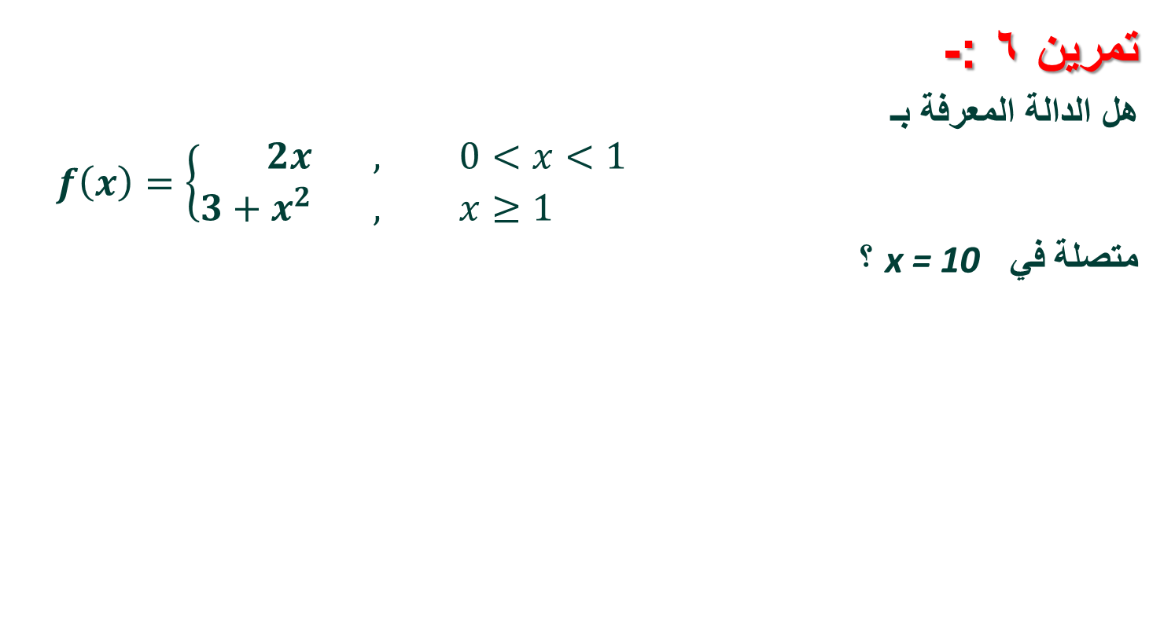
تمارين الواجب :-
تمرين 6 :-
هل الدالة المعرفة بـ
$$f\left(x\right)=\left\{\begin{aligned}2x , &0<x<1 \\ 3+x^{2} , &x≥1\end{aligned}\right.$$
متصلة في x = 10 ؟

Slide 35

بحمد الله

